Slide 1
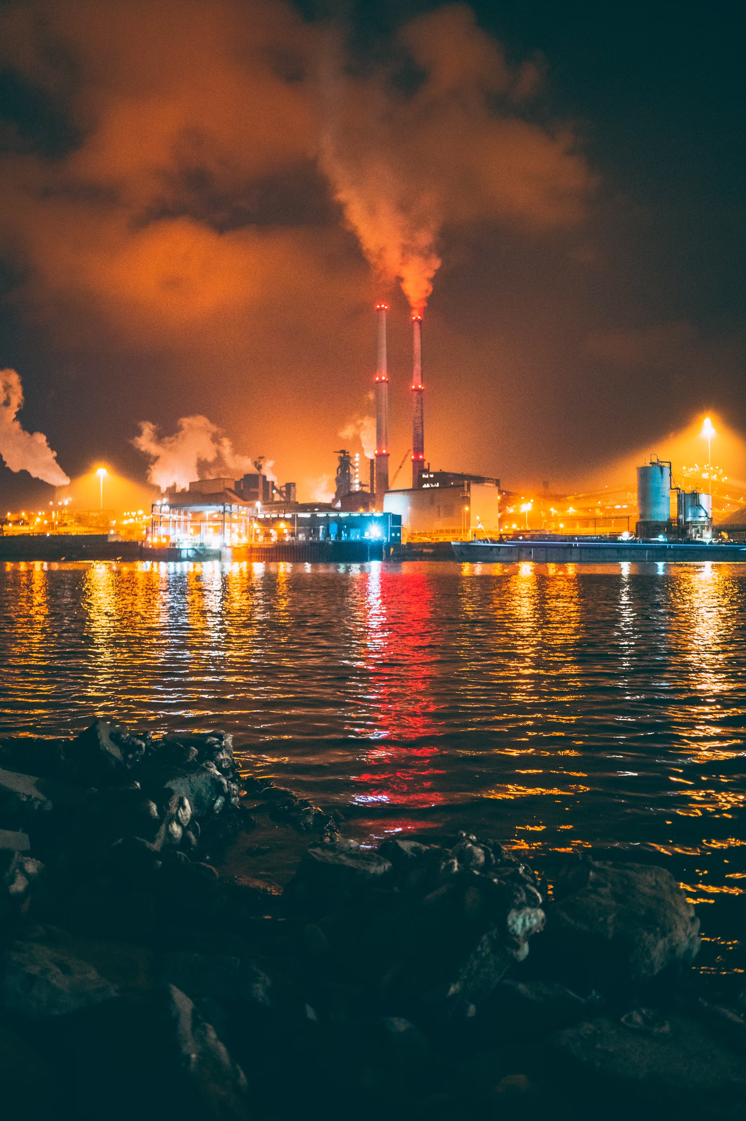
Ocean pollution awareness system

Slide 2


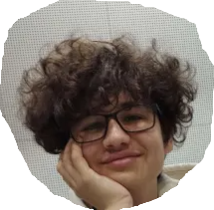
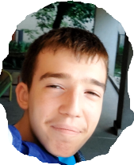
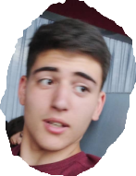
Backend
Петър Геров
Александър Златев
Георги Динков

Slide 3


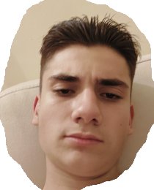
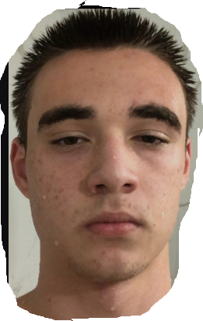
Frontend
Иван Сираков
Сашо Александров

Slide 4
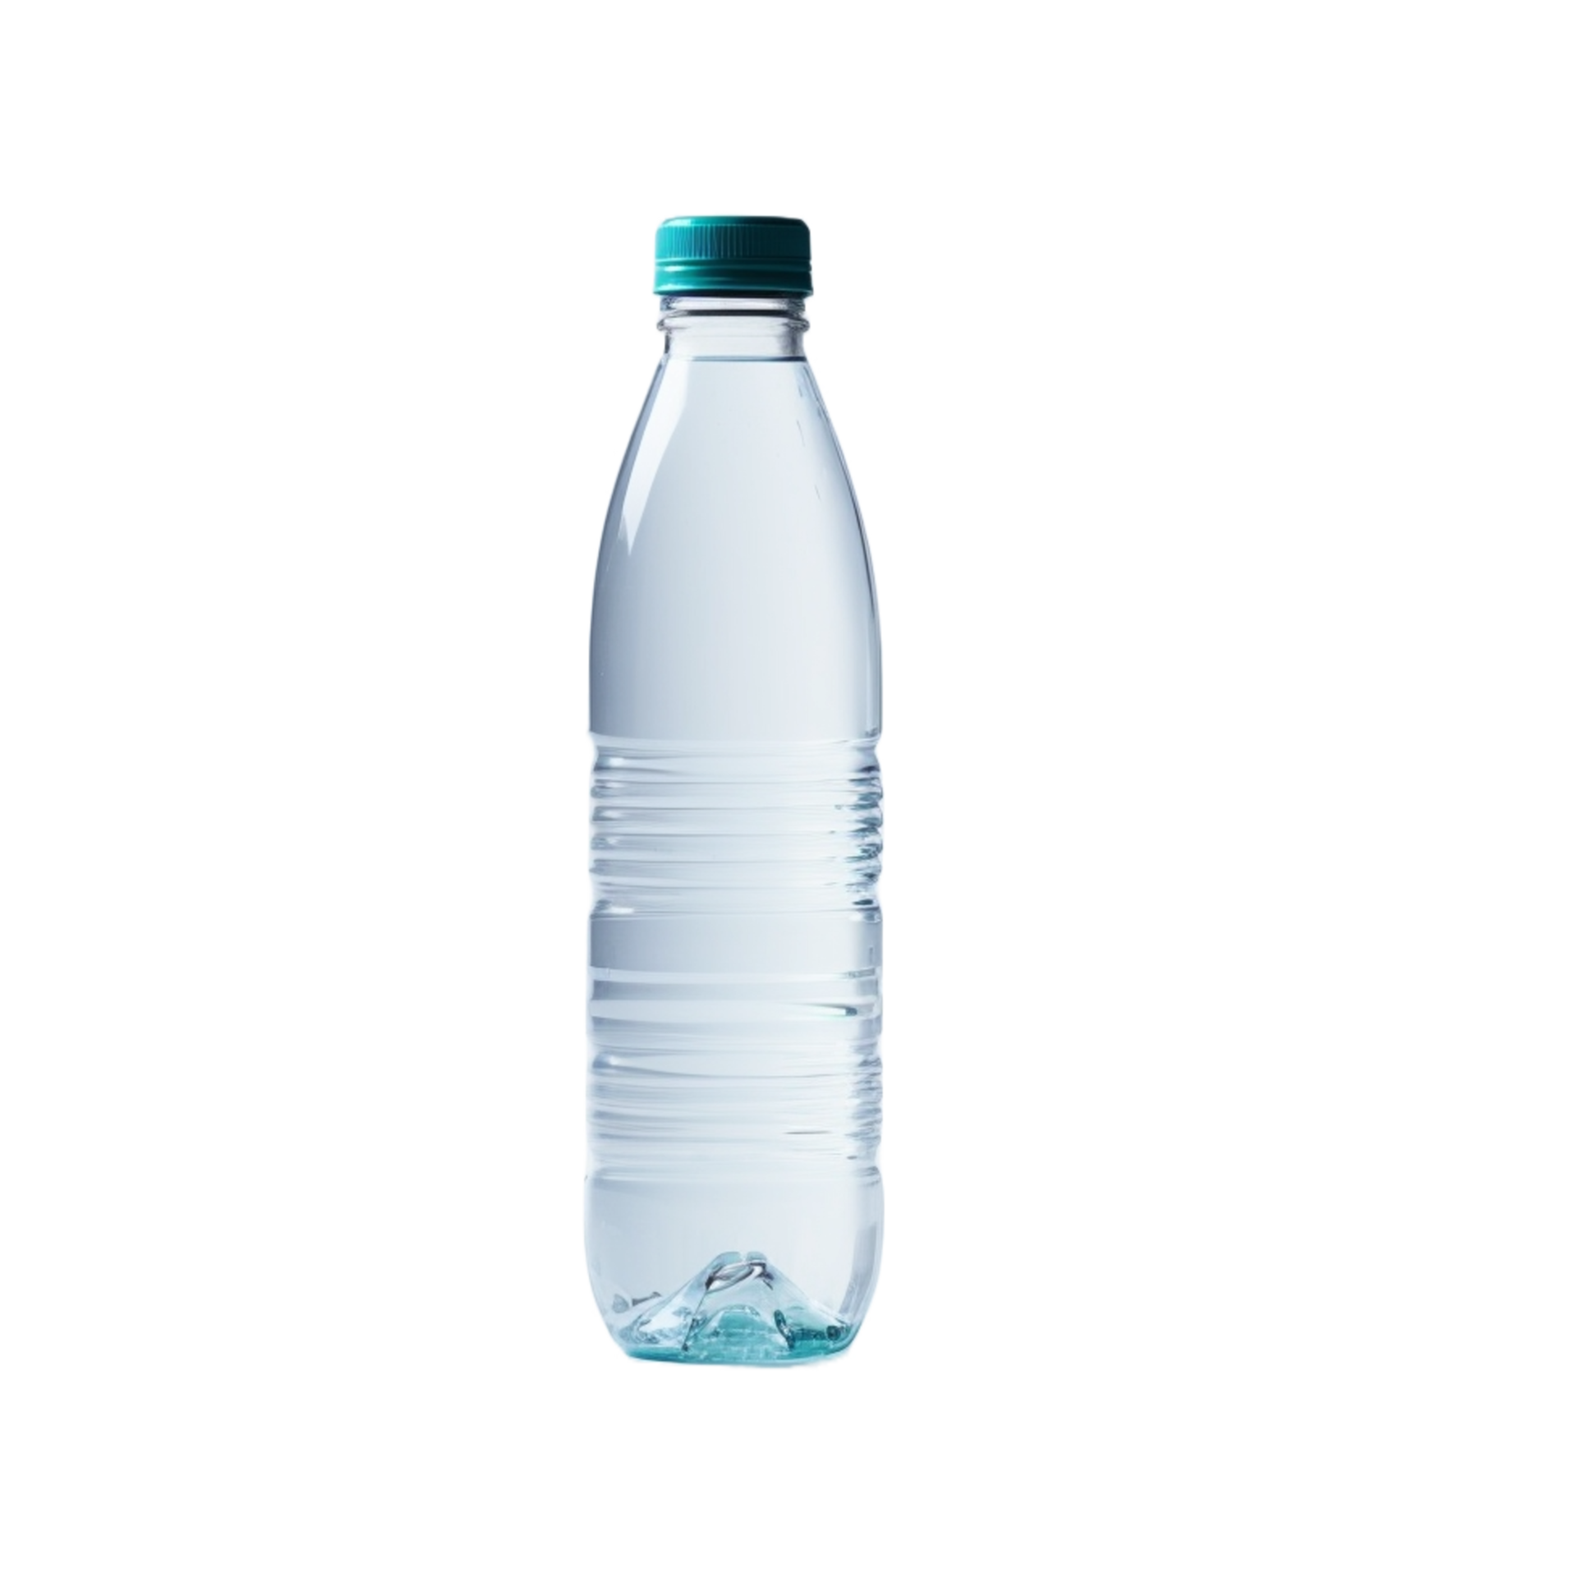
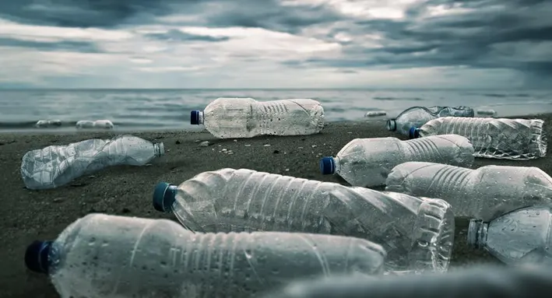
Какъв проблем решаваме?

Slide 5

Нашето решение

Slide 6


Slide 7

Благодаря за вниманието!

